Slide 1
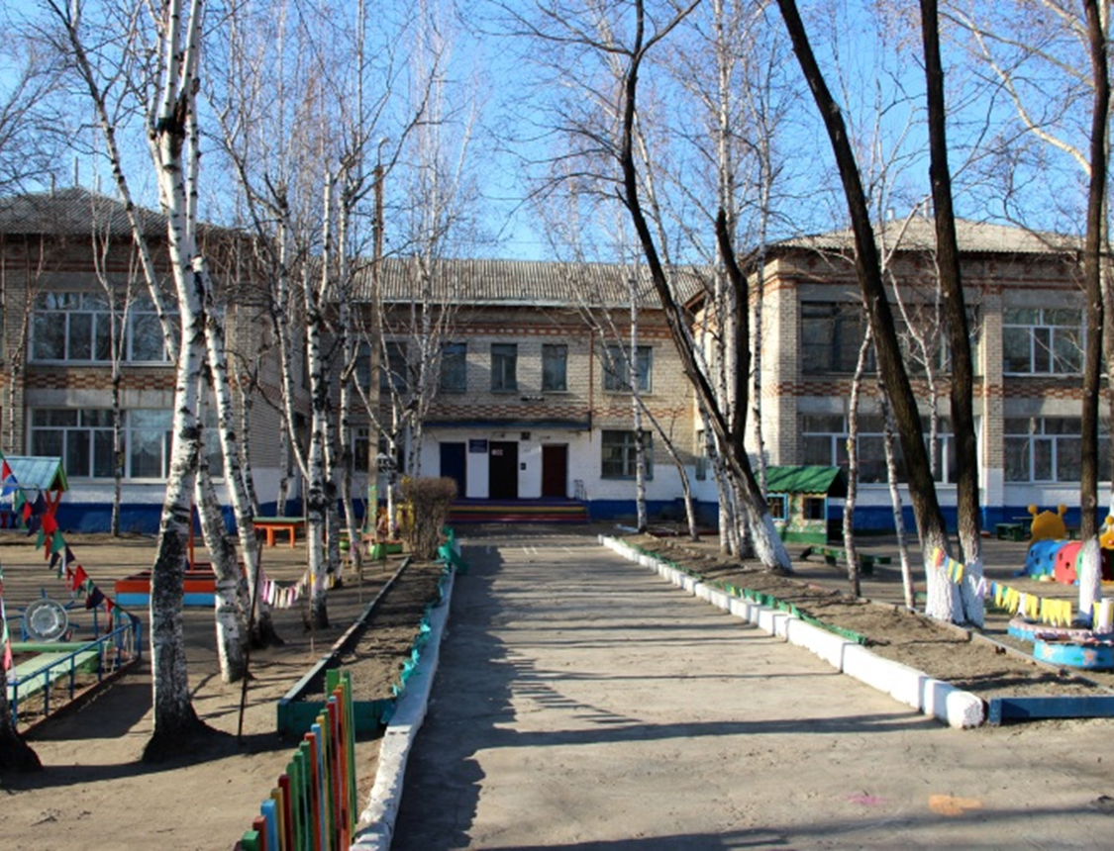
Муниципальное автономное дошкольное образовательное учреждение
«Детский сад № 32 города Благовещенска»

Slide 2
МАДОУ «ДС № 32
г. Благовещенска»
корпус № 1
ул. Зеленая, 4
корпус № 2
ул. Молодежная, 27
первая младшая группа - 1
младшая группа
вторая младшая группа - 3
средняя группа - 3
старшая
группа
старшая группа - 2
подготовительная группа - 3
406 детей

Slide 3
В ДОУ работают 23 педагога, из них: - 1 музыкальный руководитель
Образование:
9 – высшее
13 – среднее специальное
Категория:
6 – высшая
9 – первая

Slide 4
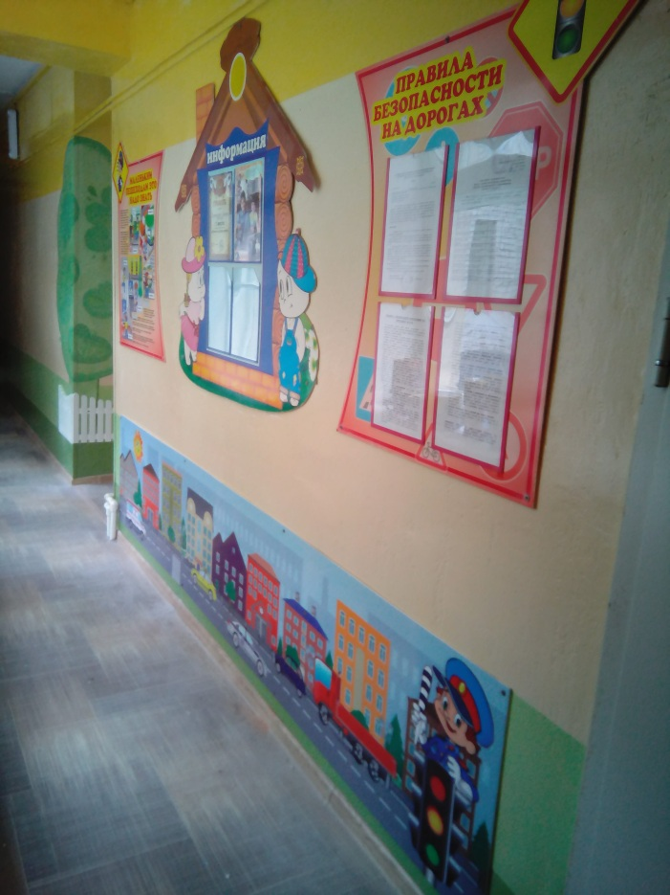
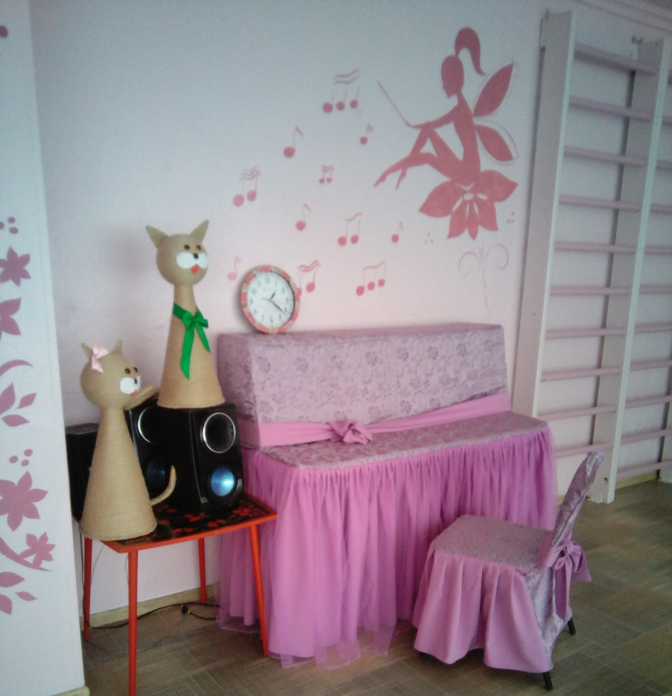
Муниципальное автономное
дошкольное образовательное
учреждение
«Детский сад № 32
города Благовещенска»

Slide 5
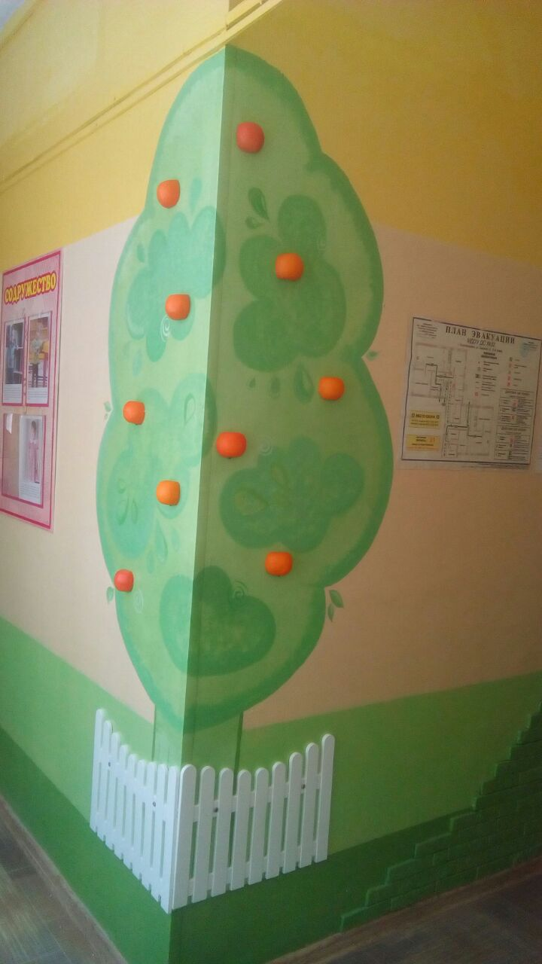
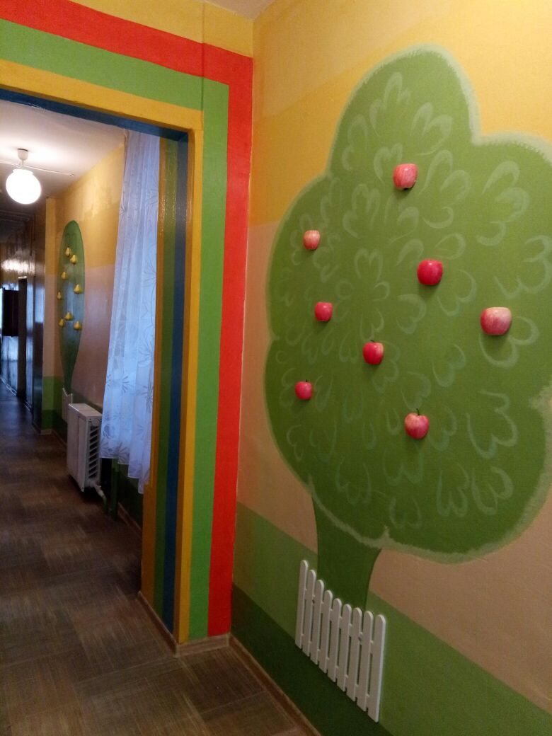

Slide 6
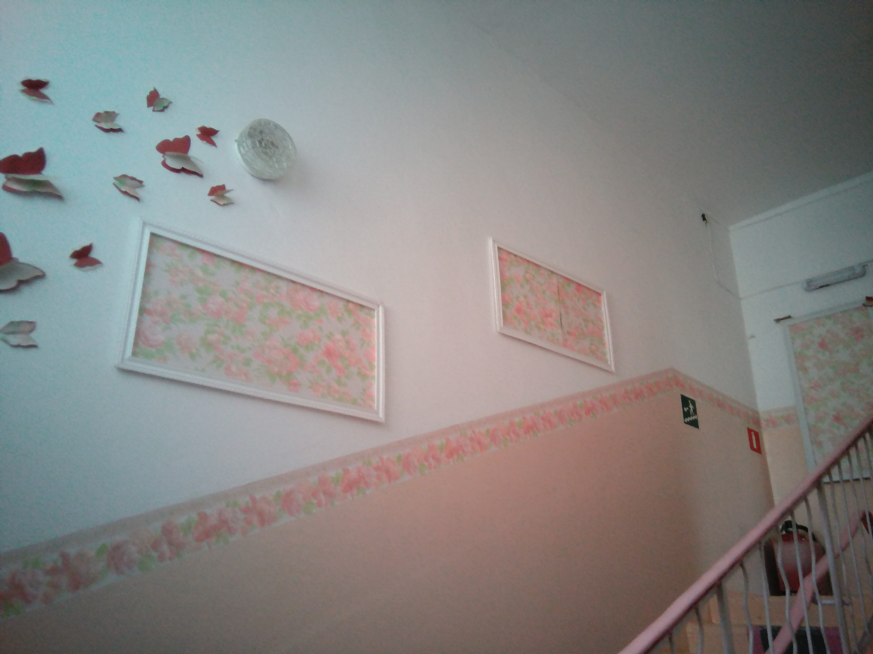

Slide 7
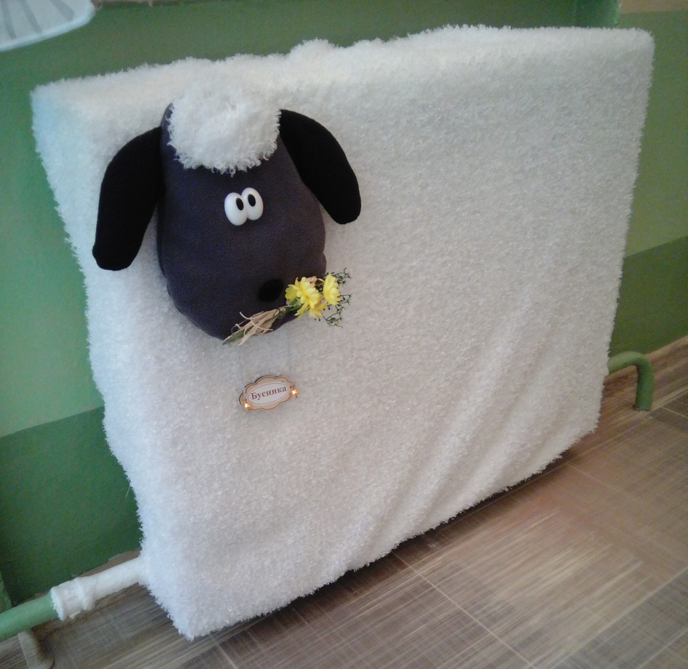
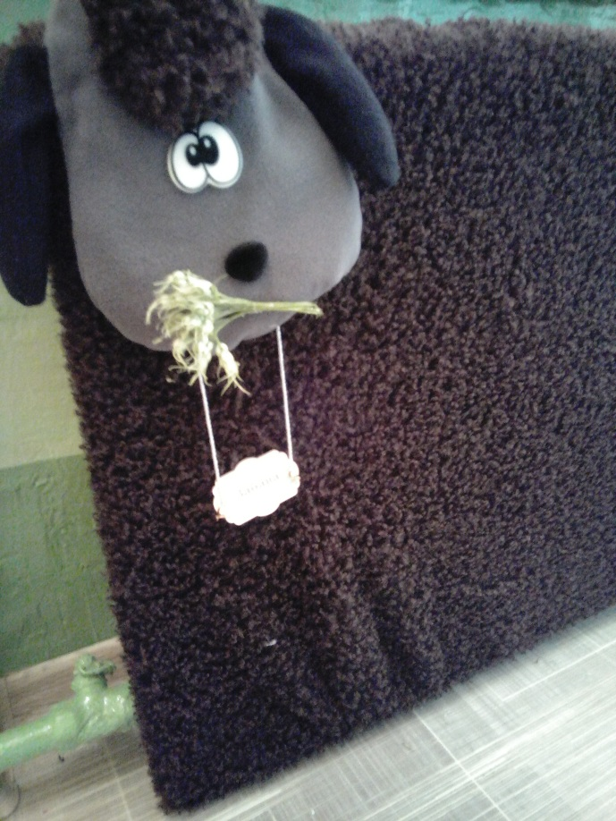
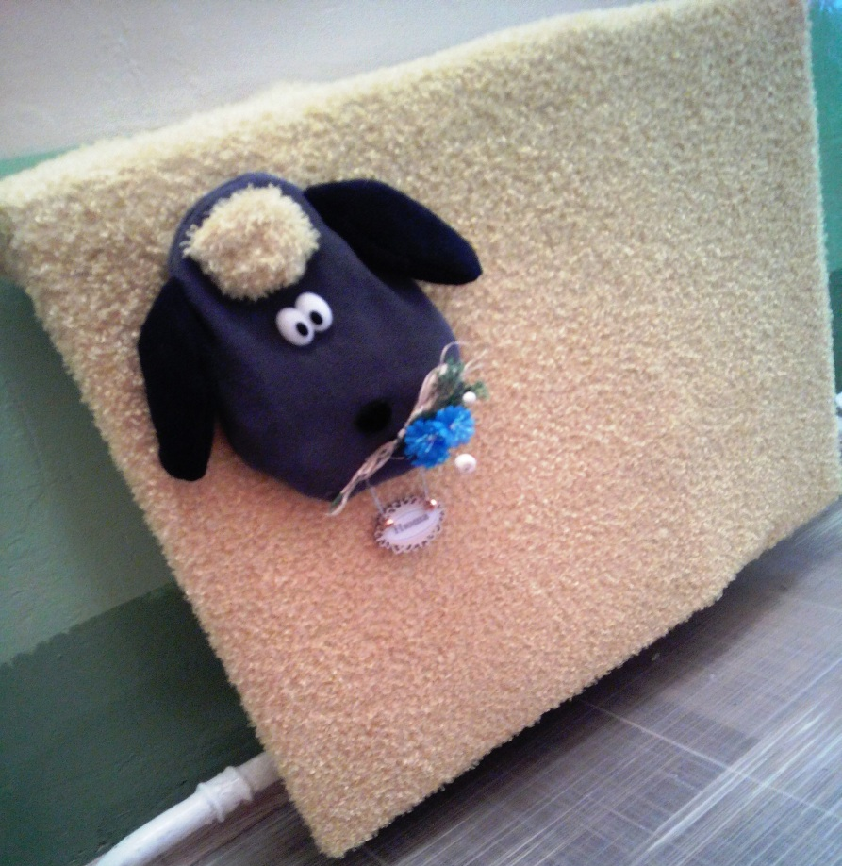
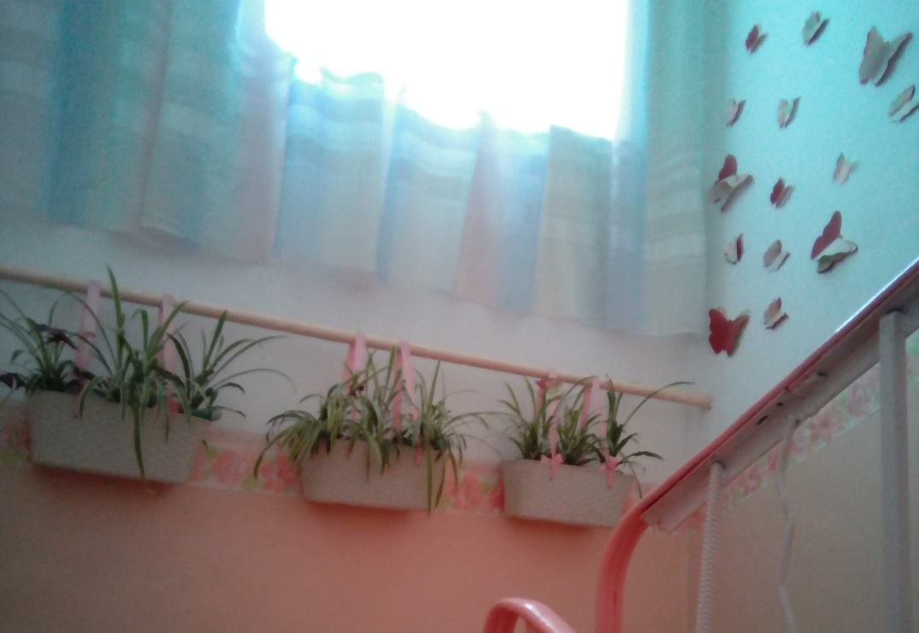
Наш сад:

Slide 8
Наш детский сад работает по образовательной программе, созданной на основе программы
«От рождения до школы»
под ред. Н.Е. Веракса, М.А. Васильевой,
Т.С. Комаровой.

Slide 9
Платные услуги:
Образовательные:
Хореография
Обучение рисованию
Тестопластика
Обучение чтению
Занятия в театральной студии
Занятия с логопедом
Занятия в вокальной студии

Slide 10
Платные услуги:
Оздоровительные:
Кислородный коктейль

Slide 11
Платные услуги:
Проведение праздников
и Дней рождения

Slide 12
Адрес нашего сайта:
ds32.obrblag.info
Instagram ds32.info

